Slide 1
Уровень доступа

Slide 2
Основные задачи
Предоставление отказоустойчивого доступа для серверов
Коммутация фреймов в сторону уровня агрегации
маршрутизация в современных Leaf/Spine дизайнах с наложенной сетью
Обеспечение мобильности

Slide 3
Что такое мобильность?
Такие технологии как VMware vMotion позволяют ВМ прозрачно переезжать с одного ESXi хоста на другой
чаще всего IP настройки не должны изменяться
Результатом является необходимость обеспечения непрерывного широковещательного L2 сегмента

Slide 4
Как обеспечить мобильность?
Классическое растягивание L2 сегмента
spanning-tree
Построение L3 сети и растягивание L2 с помощью наложенных технологий
OTV, EVPN
Fabricpath
VPLS

Slide 5
Что такое отказоустойчивость?
Отказоустойчивость – способность сети безболезненно переживать отказ одного или более компонентов
Конвергенция (возвращение в работоспособное состояние) должно занимать минимальный период времени
какой – каждый сам решает для себя

Slide 6
Обеспечение отказоустойчивости
Отказоустойчивость может достигаться на нескольких уровнях
Уровень ПО
Сетевой уровень
уровень сетевых протоколов
уровень железа

Slide 7
Отказоустойчивость на уровне железа
Современные коммутаторы ЦОД имеют внутри себя дублирующие компоненты
2 блока питания
2 управляющих модуля
в т.ч. container-based SUP ☺
несколько линейных карт
и пр.

Slide 8
Отказоустойчивость сетевых протоколов
L2 отказоустойчивость
чаще всего STP
L3 отказоустойчивость
обычная маршрутизация
ECMP (чаще) или Active/Standby

Slide 9
Отказоустойчивость с помощью STP
NX-OS поддерживает RSTP и MSTP
STP работает как Active/Standby с т.з. утилизации полосы пропускания на интерфейсах
Нет таких понятий как Graceful Restart
Долгая конвергенция
Результат – STP в ЦОД должен быть сведён к минимуму

Slide 10
Как обеспечить подключение серверов?
Сервер – не всегда Bare Metal, он может быть со встроенным коммутатором
Для увеличения полосы используем агрегационные протоколы (LACP)
Но что делать с отказоустойчивость между коммутаторами доступа?
можно сделать резервирование на уровне серверов
можно сделать Multi-Chassis агрегационный канал

Slide 11
Агрегация интерфейсов Ethernet
Объединение нескольких физических портов (агрегируемых, bundled) Ethernet в один агрегатный логический порт (bundle)
Технология известна как
Port Channel
Link Aggregation (LAG)
NIC Teaming

Slide 12
Как работает
Агрегированный канал состоит из 2-ух частей
Интерфейс Port-Channel
Логический интерфейс, который представляет собой бандл интерфейсов
Member интерфейс
Физический интерфейс, являющийся частью бандла
Основная цель – скрыть Member интерфейсы от выше-стоящих протоколов
Напр, STP должен видеть не 2x1 Гб интерфейса, а 1x2 Гб
В результате – Active/Active поведение для STP

Slide 13
Плюсы и минусы
Плюсы
Проще и дешевле провести апгрейд сети
Добавляется отказоустойчивость линка
Минусы
Неравномерная загрузка физических интерфейсов
Максимальная пропускная способность не увеличивается

Slide 14
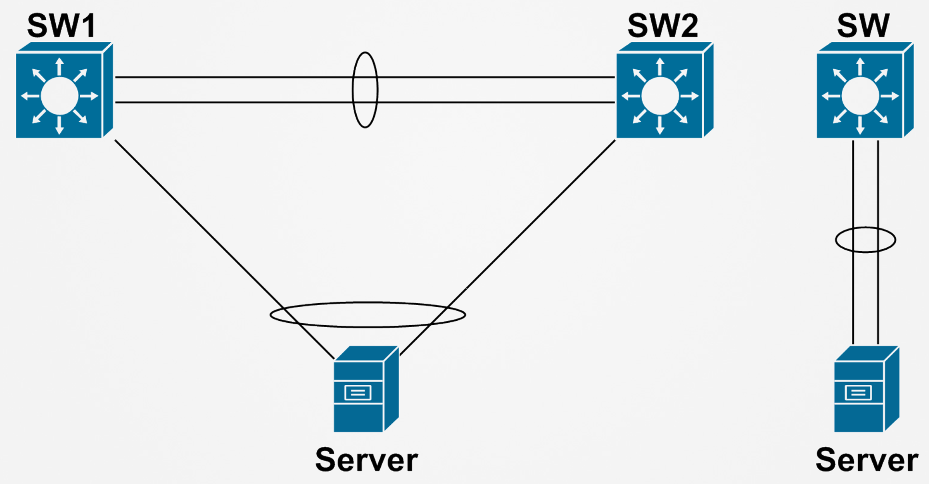
Агрегация между разными шасси

Slide 15
Агрегация между разными шасси
StackWise
Применяется на платформах доступа Cisco Catalyst 3750/3850
Синхронизация Control Plane через специальный кабель
Логически - одно устройство
Virtual Switching System (VSS)
Применяется на платформах агрегации Cisco Catalyst 4500/6500/6800
Синхронизация Control Plane через Virtual Switch Link (VSL)
Логически – одно устройство
Virtual Port-Channel (vPC)
Применяется на платформах Cisco Nexus
Логически – независимые устройства
Частичная синхронизация

Slide 16
Создание агрегационного канала
Статическая
Link Aggregation Control Protocol (LACP)
стандарт
Port Aggregation Group Protocol (PAGP)
Cisco proprietary
Отличается от LACP примерно также, как ISL от 802.1Q

Slide 17
Варианты согласования бандла
On
Нет согласования
Desirable
Активное согласование PAGP
Auto
Пассивное согласование PAGP
Active
Активное согласование LACP
Passive
Пассивное согласование LACP

Slide 18
Бандл поднимется в случаях
On – On
Desirable – Desirable
Desirable – Auto
Active – Active
Active - Passive

Slide 19
Балансировка внутри бандла
Балансировка настраивается только для исходящих кадров
Варианты балансировки (зависит от платформы):
src-mac: все кадры от одного MAC-адреса отправляются с одного порта
dst-mac: все кадры на один и тот же MAC-адрес отправляются с одного порта
src-ip: все кадры (пакеты) от одного IP отправляются с одного и того же порта
dst-ip: все кадры на один и тот же IP отправляются с одного и того же порта
src-dst-mac (-ip): для определения выходного порта берется результат функции XOR от MAC-адресов (IP-адресов) отправителя и получателя

Slide 20
L2 и L3 бандлы
LAG не зависит от типа порта
Т.е. может быть access, trunk, tunnel, L3 и т.д.
Перевод из L2 в L3 (и наоборот) не может быть сделан «на горячую»
Требуется изменение типа физического интерфейса switchport -> no switchport
Использование LAG на L3 – тема дискуссионная

Slide 21
Когда нас могут ждать проблемы?
Пример из недавнего прошлого

Slide 22
Настройка L2 коммутации

